Slide 1
MÓDULO 9:
CONEXIÓN A DIFERENTES BASE DE DATOS DESDE PHP
EDUARD LARA

Slide 2
INDICE
Introduccion
Acceso a Access
Acceso a MySql
Acceso a SQL Server
Acceso a ORACLE
Acceso a PostgreSql
Acceso a SqLite

Slide 3
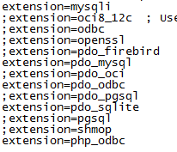
1. INTRODUCCION
El acceso a base de datos desde PHP se puede hacer a partir:
Una api propia que tiene PHP para cada base de datos
El objeto PDO.
Ambas formas de acceso se regulan desde el fichero php.ini. Para cargar las librerías o extensiones dinámicas para acceder a las diferentes base de datos desde PHP, basta con descomentar las librerías que no sean necesarias

Slide 4
1. INTRODUCCION
Extensión PDO
Define una única interfaz para acceder a cualquier base de datos desde PHP.
PDO no reescribe SQL
PDO proporciona una capa de abstracción en el acceso a datos, es decir, independientemente de cualquier base de datos utilizada, se usan las mismas funciones para lanzar consultas y recorrer los datos.
PDO viene con PHP 5.1 (es una extensión para PHP 5.0;)
PDO requiere las nuevas características en el corazón de PHP 5
No corre con versiones más viejas de PHP.

Slide 5
1. INTRODUCCION
API Propia vs PDO
BBDD | API propia | PDO
Access | odbc_connect | New PDO
Mysql | mysqli_connect | New PDO
Sql server | mssql_connect | New PDO
Oracle | oci_connect | New PDO
Postgresql | pg_connect | New PDO
sqlite | sqlite3 | New PDO

Slide 6
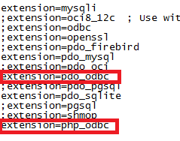
2. ACCESO FICHERO ACCESS
Paso 1. Para acceder a un fichero access desde PHP, tanto a través de la api propia como el objeto PDO, se deben de descomentar las siguientes extensiones en el fichero php.ini:
Una vez descomentadas las líneas, se debe parar y volver iniciar el servidor apache del xampp.

Slide 7
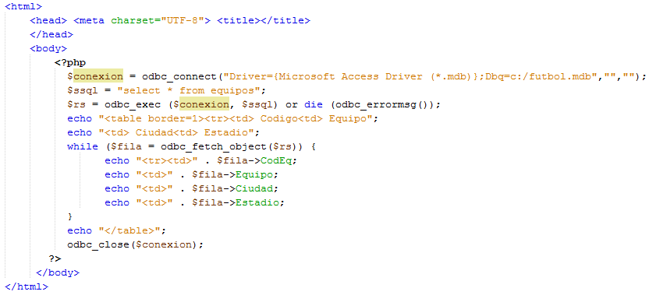
2. ACCESO FICHERO ACCESS
Paso 2. Utilizamos la API PROPIA odbc_connect y odbc_exec para acceder a los datos del fichero access a través de PHP:

Slide 8
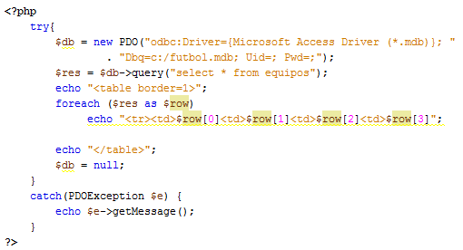
2. ACCESO FICHERO ACCESS
Paso 3. El código para acceder a un fichero access con el objeto PDO es el siguiente:

Slide 9
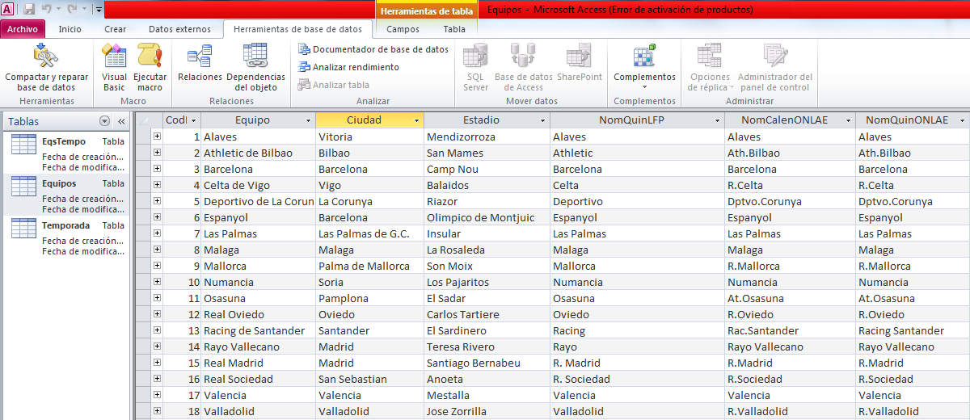
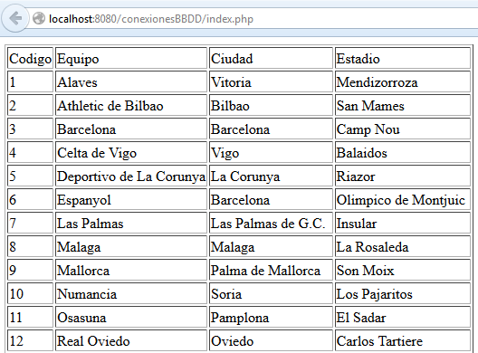
2. ACCESO FICHERO ACCESS
Paso 4. El resultado es el siguiente:

Slide 10
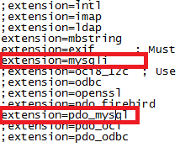
3. ACCESO BBDD MYSQL
Paso 1. El acceso a mysql desde PHP ya está activado por defecto en el fichero php.ini, tanto a nivel de api propia (mysqli) como a nivel de objeto PDO.

Slide 11
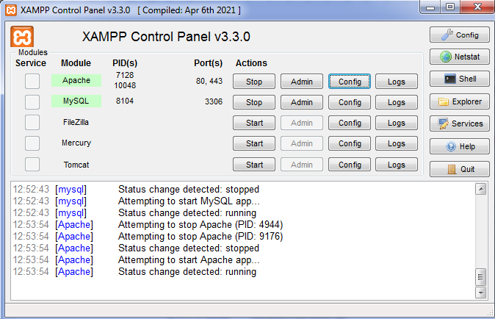
3. ACCESO BBDD MYSQL
Paso 2. En el caso de mysql, debemos activar previamente el servicio de desde el control panel de xampp. Se levanta en el puerto 3306

Slide 12
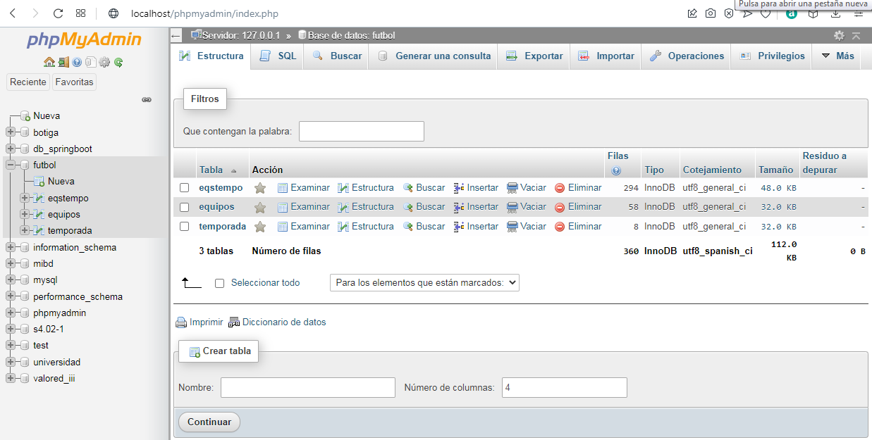
3. ACCESO BBDD MYSQL
Paso 3. Desde Phpmyadmin vemos cual es la base de datos (futbol) y la tabla que consultaremos (equipos):

Slide 13
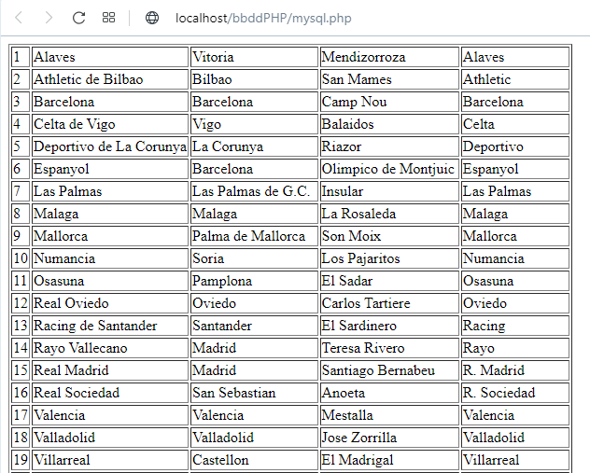
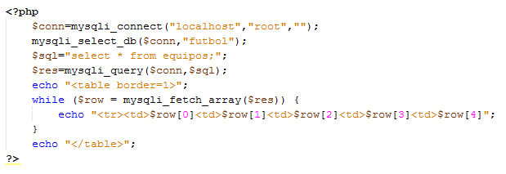
3. ACCESO BBDD MYSQL
Paso 4. Código acceso a mysql desde PHP con la API nativa:

Slide 14
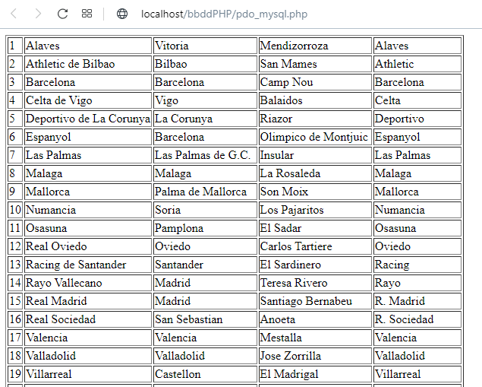
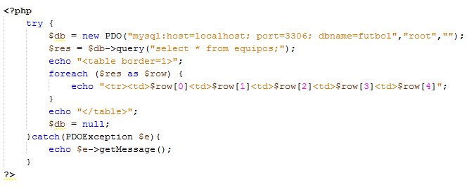
3. ACCESO BBDD MYSQL
Paso 5. Código acceso a mysql desde PHP con el objeto PDO:

Slide 15
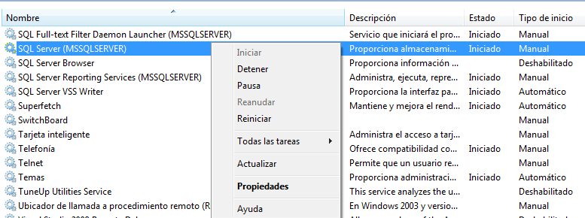
4. ACCESO BBDD SQL SERVER
Paso 1. Activamos el servicio SQL Server si no estuviera activo, a través de services.msc. La instancia creada MSSQLSERVER de SQL Server debe de estar iniciada.

Slide 16
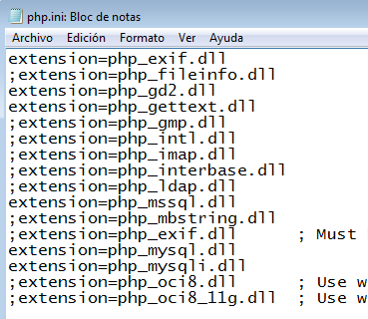
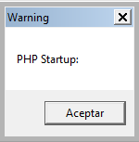
4. ACCESO BBDD SQL SERVER
Paso 2. Activamos el servicio SQL Server si no estuviera activo, a través de services.msc. La instancia creada MSSQLSERVER de SQL Server debe de estar iniciada

Slide 17
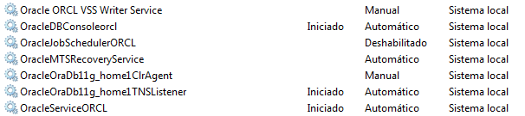
5. ACCESO BBDD ORACLE
Paso 1. Para acceder a la base de datos de Oracle, primero tenemos que comprobar que está iniciada. A continuación se muestran los servicios mínimos de Oracle que tendrían que estar iniciados en services.msc

Slide 18
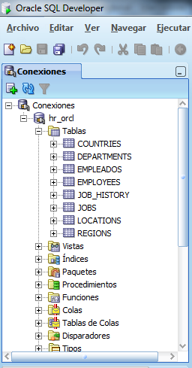
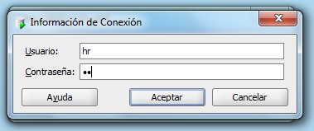
5. ACCESO BBDD ORACLE
Paso 2. El segundo punto importante para estar seguros del buen funcionamiento de la base de datos Oracle es que nos pudiéramos conectar a ella a través del SQL Developer

Slide 19
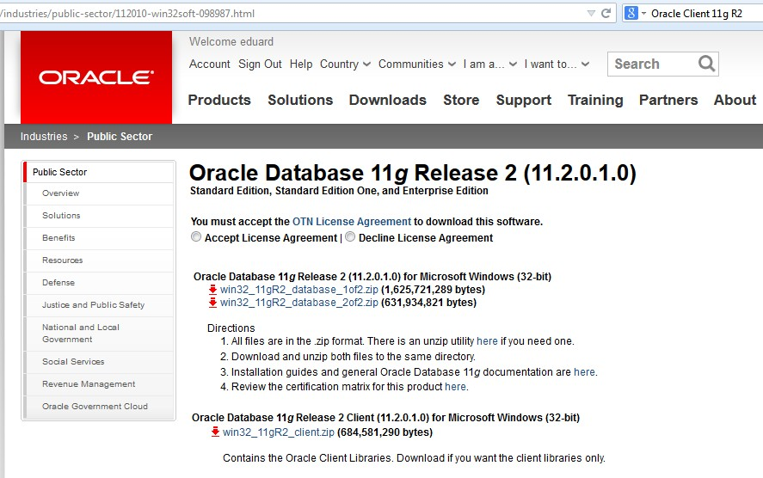
5. ACCESO BBDD ORACLE
Paso 3. Para acceder desde PHP a una instancia de la base de datos, es preciso tener instalado el Oracle Client 11g R2.

Slide 20
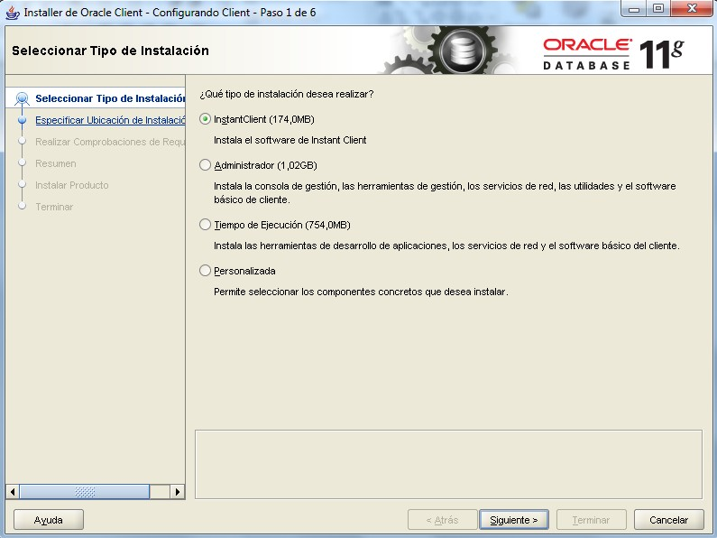
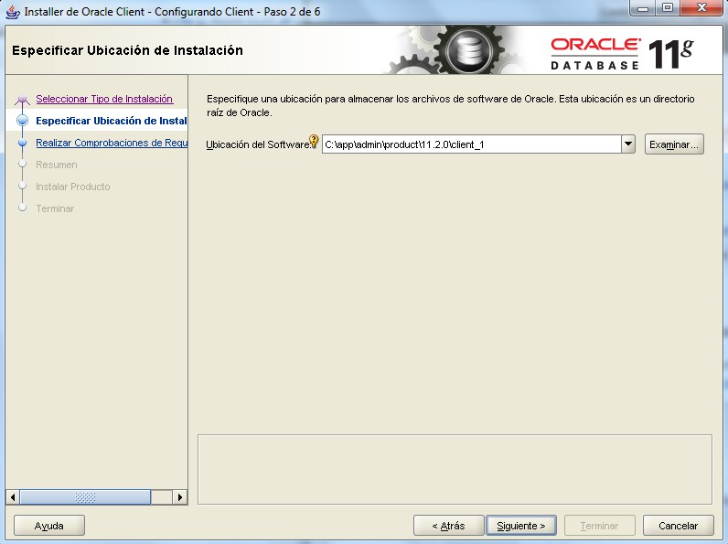
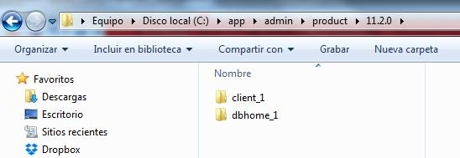
5. ACCESO BBDD ORACLE
Paso 4. Iniciamos la instalación del Client. Indicamos el mismo path donde se ubica el db_home_1 de SQL Developer:

Slide 21
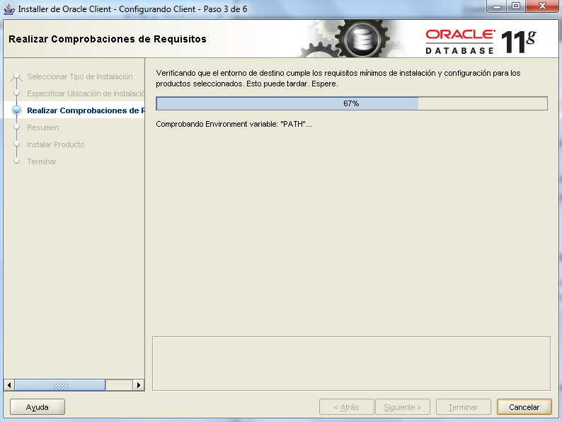
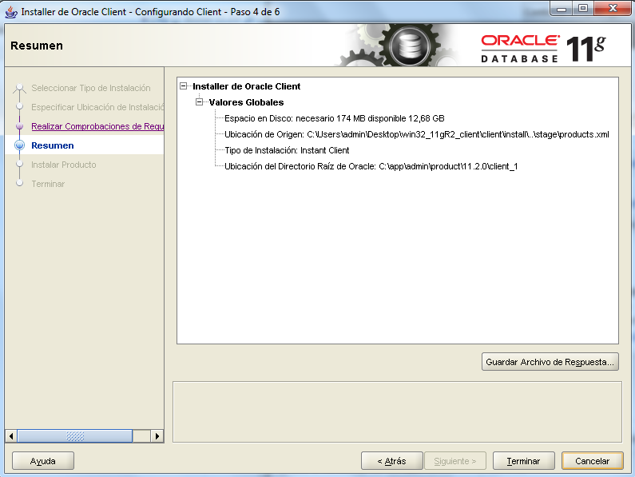
5. ACCESO BBDD ORACLE
Paso 5. Aceptamos el paso 3 y 4:

Slide 22
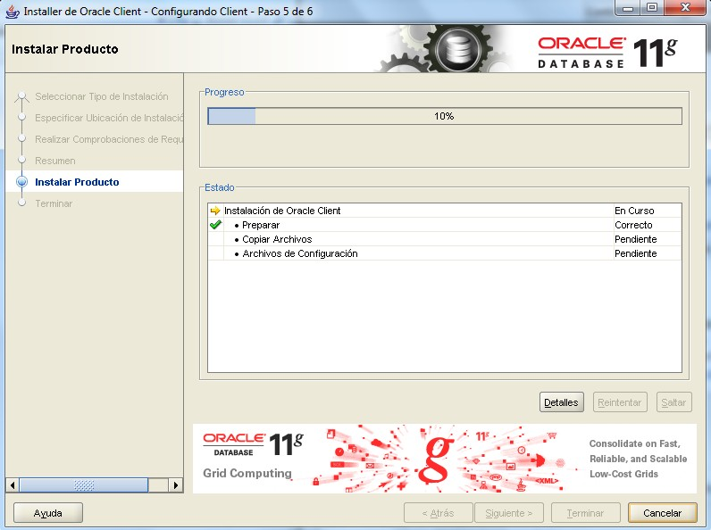
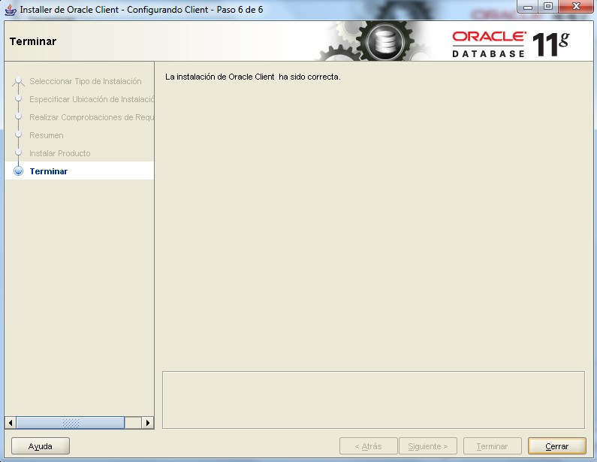
5. ACCESO BBDD ORACLE
Paso 6. Finalmente acabamos la instalación

Slide 23
5. ACCESO BBDD ORACLE
Paso 7. Para acceder a instancia de la base de datos de oracle, mediante el
mediante el objeto PDO o la API propia, se deben de descomentar las siguientes extensiones del fichero php.ini:
Una vez descomentada la línea, se debe parar y volver iniciar el servidor web apache.

Slide 24
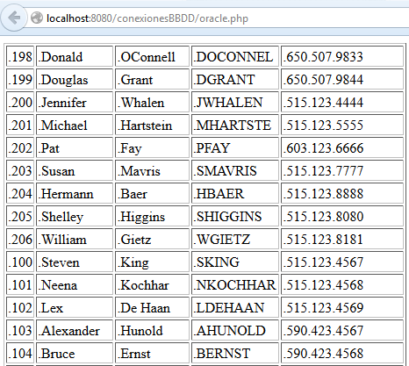
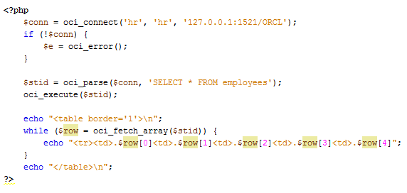
5. ACCESO BBDD ORACLE
Paso 8. Código acceso a oracle desde PHP con la API propia oci:

Slide 25
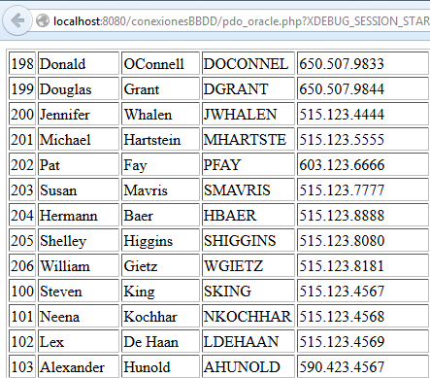
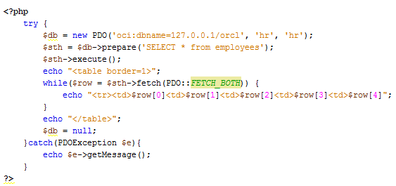
5. ACCESO BBDD ORACLE
Paso 9. Código acceso a oracle desde PHP con el objeto PDO:

Slide 26

6. ACCESO BBDD POSTGRESQL
Paso 1. Comprobamos que el servicio de la base de datos PostgreSql está iniciado, mirando en services.msc:

Slide 27

6. ACCESO BBDD POSTGRESQL
Paso 2. Abrimos el fichero C:\xampp\php\php.ini y descomentamos las líneas:

Slide 28
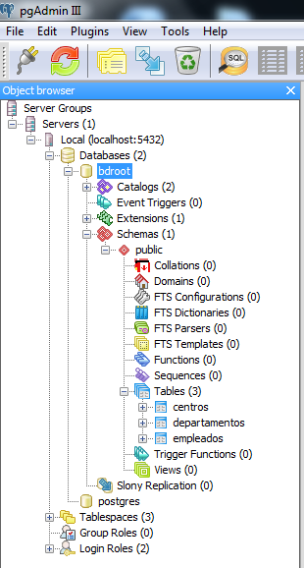
6. ACCESO BBDD POSTGRESQL
Paso 3. Intentamos de conectarnos a través del pgAdmin III, para ver que todo está correcto:

Slide 29
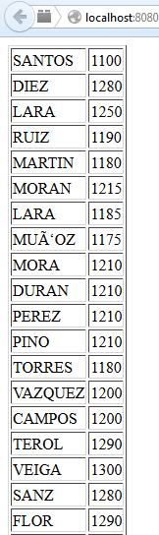
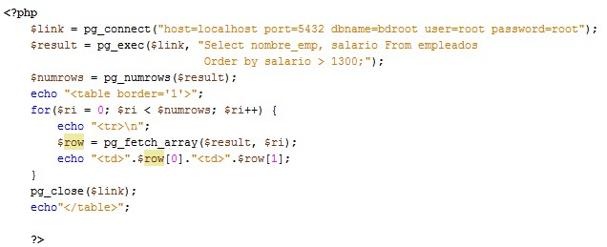
6. ACCESO BBDD POSTGRESQL
Paso 4. Código acceso a PostgreSql desde PHP con la API pg_connect:

Slide 30
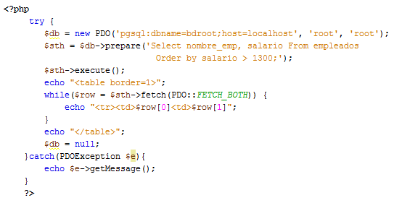
6. ACCESO BBDD POSTGRESQL
Paso 5. Código acceso a PostgreSql desde PHP con el objeto PDO:

Slide 31
7. ACCESO A SQLITE
SQLite
Base de dades relacional contenida en una librería escrita en C.
SQLite no es un sistema de gestión de base de datos que funcione con un
paradigma cliente-servidor.
SQLite no es un proceso autónomo, sino que se integra dentro de otros programas.
Las bases de datos SQLite se almacenan en un fichero que contiene tanto la definición de la estructura de los datos como los datos mismos.
En general, SQLite ofrece un alto rendimiento en consultas, pero poca escalabilidad en realizar escrituras, ya que realiza un bloqueo a nivel de fichero para permitirlas.

Slide 32
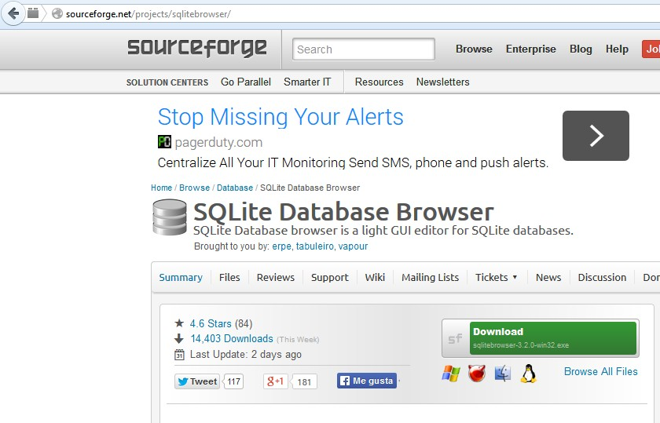
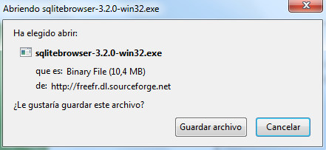
7. ACCESO A SQLITE
Paso 1. Descargamos SQLlite Database Browser:

Slide 33
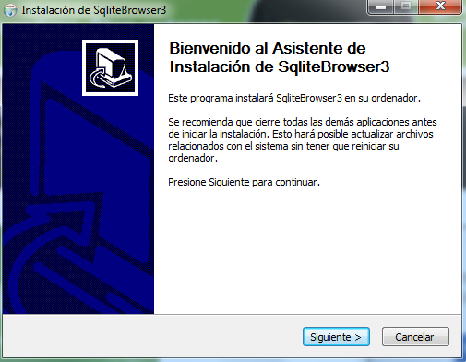
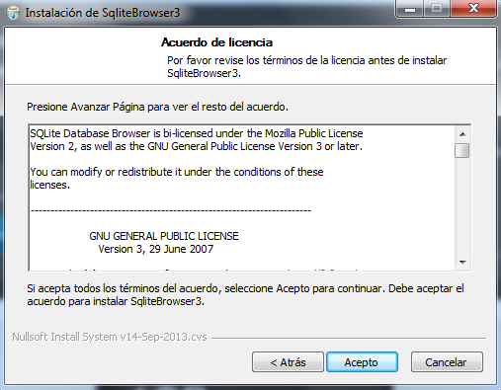
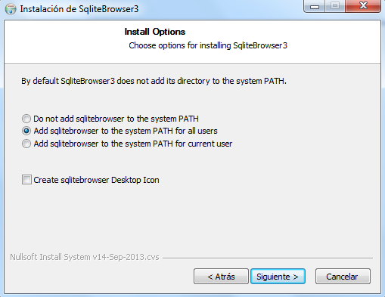
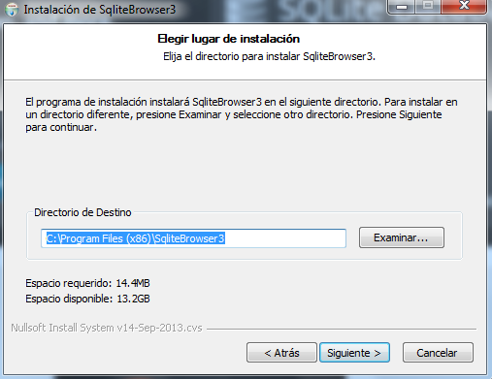
7. ACCESO A SQLITE
Paso 2. Iniciamos la instalación

Slide 34
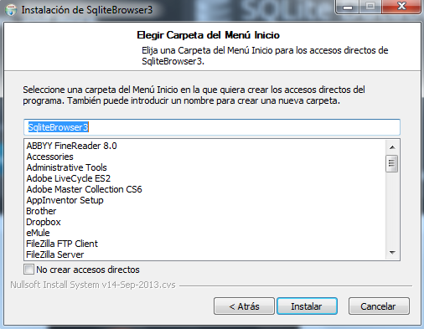
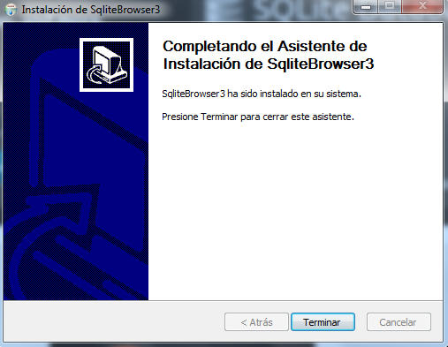
7. ACCESO A SQLITE
Paso 3. Finalizamos la instalación

Slide 35
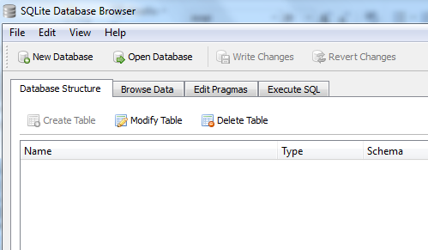
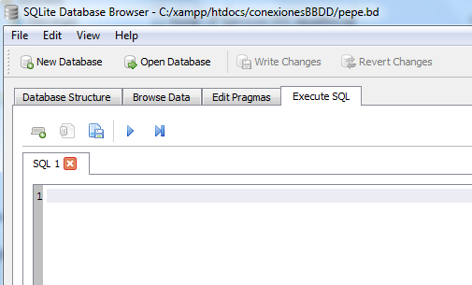
7. ACCESO A SQLITE
Paso 4. Abrimos el SQLite Browser y creamos un fichero base de datos de nombre pepe.db:

Slide 36
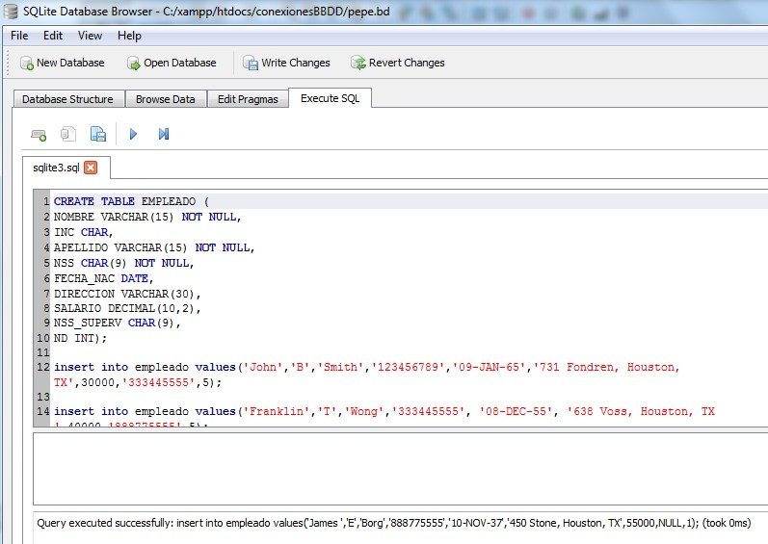
7. ACCESO A SQLITE
Paso 5. Ejecutamos el script sqlite3.sql en la pestaña “Execute SQL”:

Slide 37
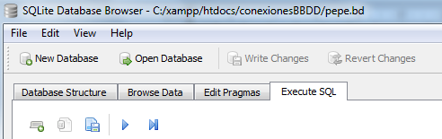
7. ACCESO A SQLITE
Paso 6. Nos faltará hacer el commit y escribir los cambios en el fichero. Tenemos que hacer click en el botón “Write Changes”:

Slide 38

7. ACCESO A SQLITE
Paso 7. Para acceder desde PHP a un fichero sqlite, haremos uso de las siguientes dlls, las cuales ya se encuentran descomentadas en el fichero php.ini:

Slide 39
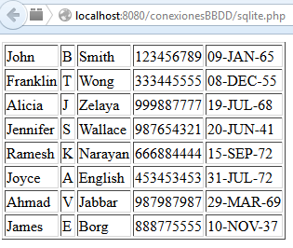
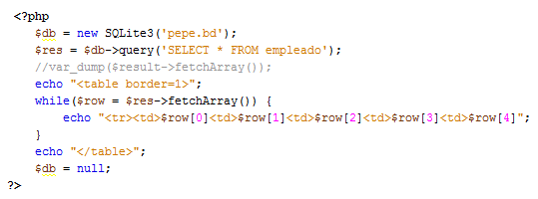
7. ACCESO A SQLITE
Paso 8. El código para acceder con la API propia desde PHP a un fichero sqlite es el siguiente:

Slide 40
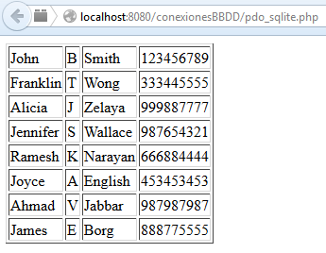

7. ACCESO A SQLITE
Paso 9. El código para acceder desde PHP a un fichero sqlite con el objeto PDO:

